Slide 1
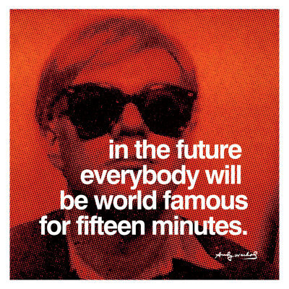
Post-avtradisjonalisering.
Ungdom og kulturell frisetting
Mattias Øhra

Slide 2
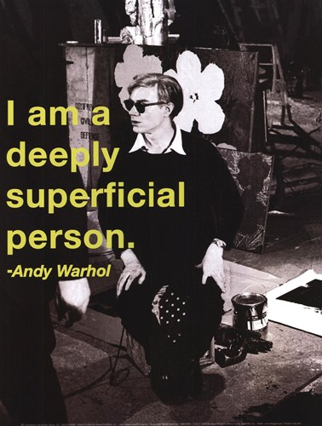
Kulturell frisetting (T. Ziehe)
Sosialiseringen i dag er i stor grad preget av medier, teknologi og populærkultur (sekundærsosialisering)
Før var det en selvfølge at foreldrene skulle overføre sine verdier og kunnskaper til barna.
Nå trenger ikke barna foreldrenes kunnskaper og erfaringer i den grad lenger. (Jmfr Arendt 1961)

Slide 3

Kulturell frisetting (T. Ziehe)
Ziehe mener at dagens ungdom er kulturelt fristilt, i den betydningen at de former sine liv selv og i mindre grad er avhengige av den stillingen i samfunnet, holdninger og erfaringer foreldrene deres har, og ikke minst av hva foreldrene mener.
Vi lever nå i et samfunn som gir oss frihet til å velge ulike og alternative livsformer og livsstiler (Hva er Bourdieu`s kritikk av denne friheten Jmfr Prieur ?)

Slide 4
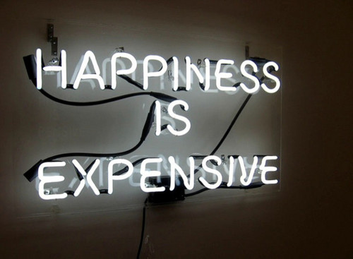
Sosialisering i det senmoderne
Teknokratiseringen fører til at arbeidet ikke lenger gir deg samme identitet som før, skifte av jobb for eksempel.
Arbeidslivet gir ikke nok selvverd/selvbekreftelse – dette må hentes andre steder.
Individet har derfor et følelsesmessig kompensasjonsbehov som må bearbeides. Dette kan løses på ulike måter
(Rolnes 07, Giddens: 1991,2003,2006. Sennet 1994, Madsen 2010,2011. Dufour 2008. Tranøy 2006. Bauman 2006. Ziehe 2011)

Slide 5
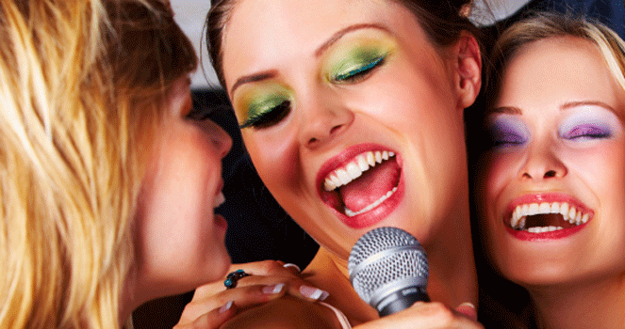
Sosialisering & Populærkultur
Venner og populærkultur får økt betydning som leverandør av identitets bekreftelse.

Slide 6
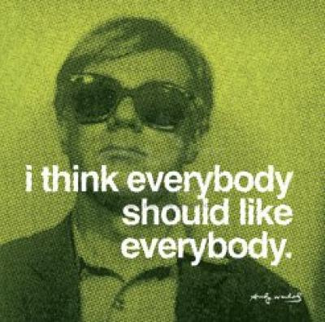
Kulturell frisetting (T. Ziehe)
Gjennom den kulturelle frisettingen går vi fra et skjebnesamfunn inn i et valgsamfunn. Identitet blir nå noe vi skaper oss selv i stedet for at vi arver den.

Slide 7
”Post-avtradisjonalisering”
Oppfatningen av omverdenen og forventningene til handlingssituasjoner styres av en indre radar der det som dukker opp på skjermen, fremfor alt er det som gir løfte om subjektive muligheter for tilfredsstillelse og bekreftelse.
Situasjoner blir følgelig undersøkt for å se om de er egnet til å fremkalle dette. Dette er ikke utelukkende en tilpasning til ønsket om atspredelse. og det handler på ingen måte bare om adekvate stemningsleier i fritidssammenheng.
Dette orienteringsmønsteret viser snarere til en vektforskyvning fra den opplevde verden til det opplevende jeget. For å sette det på spissen: Verden blir da først og fremst brukt for å sikre ens eget jeg den etterstrebede tilstanden. Verdens objektive innhold forsvinner bak den nærmest grenseløse subjektive fornemmelsen (Ziehe 2011:75-76).

Slide 8
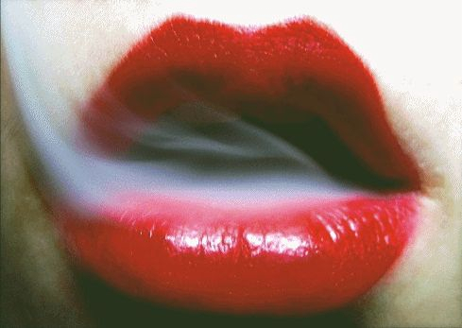
”Post-avtradisjonalisering”
Den subjektive virkeligheten har inntatt en plass som et legitimt felt på linje med høykultur og sosiale konvensjoner. De individuelle forestillingene, ønskene, preferansene og bekymringene har mentalitetshistorisk sett blitt gjenstand for en enorm oppvurdering.
Det tillater individene å innta egne subjektive standpunkter, altså å avgrense sin egen verden fra høykulturen og andre sosiale normsystemer, og gjør at de alltid kan si «nei» eller «helst ikke».
Medlemmene i et moderne samfunn kan oppfylle de kulturelle og sosiale forventningene, men like gjerne gå på tvers av dem ut fra egne oppfatninger og verdier, uten at det blir strengt sanksjonert, slik det ble tidligere (ibid)

Slide 9
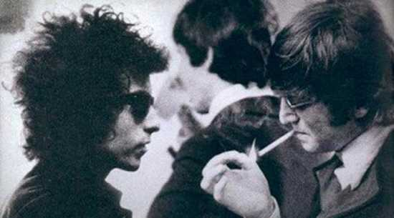
Dagens unge er ikke lenger i opposisjon til tradisjonen
Dermed kunne man si at det skjer en overgang fra et normregulert til et preferansebasert hverdagsmønster. De kognitive og motivbaserte mulighetene til å ta avstand fra konvensjonene og skikk og bruk står i prinsippet åpne for enhver.
For individet representerer dette avgjort en utvidelse av spillerommet og en liberaliseringsgevinst. Og det er - især for ungdommen - en byggestein for post-avtradisjonaliseringens fremvoksende erfaringskontekst.
Det tidligere fiendebildet «tradisjonen. forsvinner dermed i økende grad, og sett med de unges øyne kan en antitradisjonalistisk holdning følgelig ikke begrunnes (ibid).
Once upon a time rock stars could be relied upon to destroy hotel rooms. These days they care more about nice curtains and good parking.

Slide 10
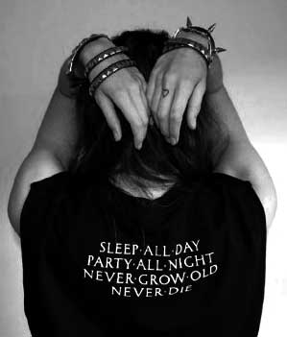
Avtradisjonaliseringen opphører ikke, men er nå ikke lenger kjernen i de unges identitetsprosjekt
Generasjonsforskjeller kjennetegnes derfor ikke lenger av ulike holdninger til tradisjonsbevaring, respektive tradisjonsoverskridelse. Dagens unge er: stort sett oppdratt av en foreldregenerasjon som selv allerede har vært med på å gjennomføre en avtradisjonalisering og oppfatter det som en personlig suksess. Antakelig har styrken i unge menneskers binding til sine foreldre - i de minste etter utholdt pubertetstid - aldri vært sterkere enn i dag.
Den avtradisjonaliserte foreldregenerasjonen aksepterer barnas sterke orientering mot sin egen verden.
Den avtradisjonaliserte foreldregenerasjonen er innstilt på å holde de uunngåelige diskusjonene om reglene for familiens samliv mest mulig fri for generelle moraliseringer. Familiens område blir en forhandlingshusholdning.

Slide 11
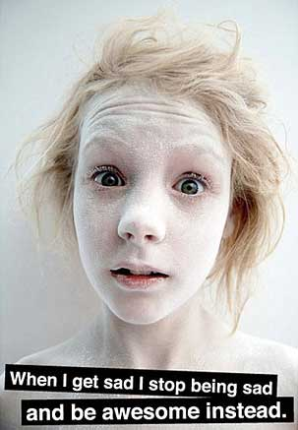
Avtradisjonaliseringen opphører ikke, men er nå ikke lenger kjernen i de unges identitetsprosjekt
Den avtradisjonaliserte ungdomsgenerasjonen utvikler ikke lenger i første rekke sin identitet gjennom konfrontasjoner og ved å distansere seg maksimalt fra sine foreldre. Dagens ungdom tilkjennegir med overveldende flertall at de kan identifisere seg med foreldrenes oppdragelsesstil.
Den avtradisjonaliserte ungdomsgenerasjonen vurderer i liten grad livsstilsfenomener ut fra ledekoden tradisjonell/moderne, men snarere ut fra preferanser knyttet til sin egen verden, preferanser som i prinsippet lar mange tegnverdener og atferdsmønstre fra samtid og fortid fremstå som til enhver tid resirkulerbare. Fornyelsespatosen til den tidligere avantgarden, som forfektet en streng kanon der alt definitivt gikk for å være «fra i går», fenger ikke lenger. Det «tradisjonelle» lar seg igjen sitere, dels fordi det på nytt er blitt interessant, dels fordi det på grunn av sin uvanlighet simpelthen virker eksotisk. Nå er det elevene som stadig oftere oppfordrer læreren til å kle seg pent til avslutningsfesten (Ibid:86)

Slide 12
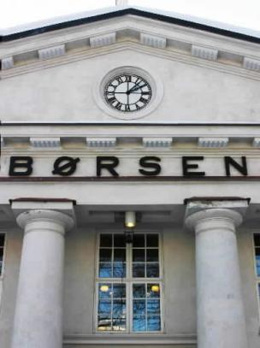
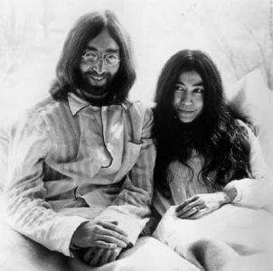
Frihet x 2
(opprør mot den sosialdemokratiske orden).
Frihet 1968
Frihet 1981
Individuell frihet opp mot den autoritære og teknokratiske stat. Opprør mot den borgelige kulturs konformitet, og mot materialisme, karrierejaget og mot kjernefamilien
Individuell frihet via markedet
Fra passiviserte og ufrie klienter til frie og aktive kunder

Slide 13
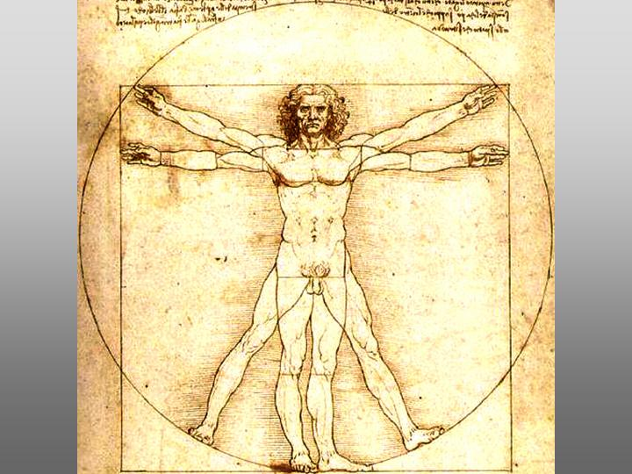
Individualisme
Individualisme er en etisk, politisk og sosial filosofi som vektlegger individuell frihet.
Sentralt står troen på at hensynet til individets frihet er viktigere enn hensynet til fellesskapet, samt verdier som individuell integritet, selvstendighet, selvrådighet, autonomi, personlig uavhengighet og ideen om det myndige mennesket.
Individualismen representerer en opposisjon til autoritet, og alle former for kontroll over den enkelte, og særlig den som blir utøvd av staten («fellesskapet», «samfunnet»).
(http://no.wikipedia.org/wiki/Individualisme)

Slide 14

Individualisme i dag?
Individualisme eller egoisme?
Den nye fellesegoismen:
  Produksjon av blinde egoer som ikke merker at de er kommet under kontroll av forbrukerflokken?
  (Dufour 08).

Slide 15


Nyliberalisme og konsumerisme
Presset på det kollektive subjektet øker
Nyliberalismen er rotfestet i begjæret
Problemet med identitet og belastningen med å skulle være selvfundert (å finne seg selv i seg selv) kan føre til identitetshavari og lav selvfølelse
  (Ibid,Madsen 2011 og 2010).

Slide 16

Depresjon som senmodernitetens arketypiske lidelse
I det avtradisjonaliserte/autoiritetsfrie samfunnet blir individet den fremste og eneste autoriteten man lytter til.
Lykkes du innenfor denne friheten er det fint, mislykkes du har du ingen andre å skylde på enn deg selv
Det postmoderne subjekt kjennetegnes av en ekstrem omnipotens når det lykkes og en fullstendig impotens når det mislykkes (Madsen 2011).
Markedsføring av egoisme gjennom markedet

Slide 17
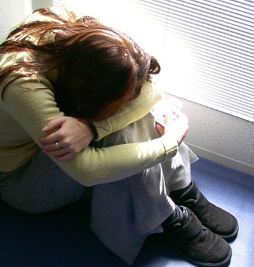
Depresjon som senmodernitetens arketypiske lidelse
Vi må bruke oss selv for å bli oss selv
Depresjon oppstår mellom påbudet om selvrealisering og identitetshavariet i og måtte dra seg selv opp etter håret (Ibid).
Vi kan ikke bruke oss selv for å bli oss selv (Dufour).
Depresjon er derfor ingen sykdom men en tilstand frembrakt av et totalitært samfunnssystem som sammenstiller egoisme med frihet og originalitet.

Slide 18
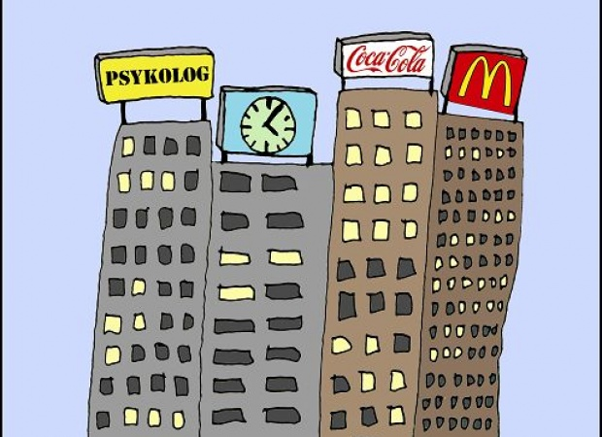
Det terapeutiske samfunn og begjærsøkonomien.
Markedsføring av egoisme gjennom markedet
Markedsføring av individualisme gjennom terapi
  Terapien sender individet tilbake som forbedret konsument i søken etter ny identitet og mening

Slide 19
Sosialisering & Populærkultur
T. Ziehe
  Subjektivering
    Sterk lengsel etter nærhet, relasjoner, intimitet, autentisistet. Drivkraften er å finne sek selv gjennom følelser og andres aksept, bekreftelse og gjenkjennelser
  Ontologisering
    Ønske om fast grunn og alternativ til det etablerte ”tomme” overfladiske liv. Drivkraften er en søken etter dypere mening gjennom livsprosjekter der individet settes inn i større sammenhenger og helheter, som for eksempel new age
  Estetisering
    Søker intense opplevelser, spenning. Kjedsomhet må for all del unngås. Man søker å skape seg selv gjennom det rette selvutrykket, eller intense opplevelser (Goth, vampyrisme, Bersærk.)

Slide 20
Sosialisering & Populærkultur
Subjektivering
    Følelser intimitet og nærhet:
      Moderne vennskap (Fra fam. Ashton til Friends og Sex og singelliv) Vi prioriteter mer og mer nære og fortrolig vennskap.
      Urban Tribes: Vennefamilien
        Ny teknologi muliggjør effektiv komm. Uavhengig av avstand.
        Mobil, mySpace, Facebook osv.
      Intimitetstyranni. Privatisering av det offentlige rom
        Iscenesatt privatliv; journalistikk og politikk?
      Narsisisme og sentimentalisering av barndommen

Slide 21
Sosialisering & Populærkultur
Ontologisering eks:
  RealityTV:
    Farmen, Robinson, bondebryllup, 71 gr.nord, Den store reisen.
  Six Feet under:
    Fokus på døden; personlig, religiøst og filosofisk. Magisk realisme
  New age:
    Ånder og det overnaturlige, parallell univers; Harry Potter
    Spåtjenester og healing gjennom internett og media for øvrig.

Slide 22
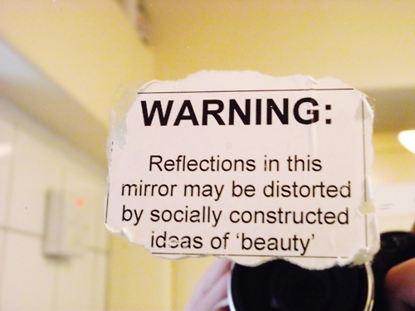
Sosialisering & Populærkultur
Estetisering:
  Big Brother, Skal vi danse, Nip Tuck, Deiligst.no
  Livsstil, design, mote, selvrepresentasjon, retorikk, narrativ
  Selvidentitet versus Giddens og det refleksive selv (Giddens)
  Bourdieu, distinksjoner og symbolsk vold og makt

Slide 23
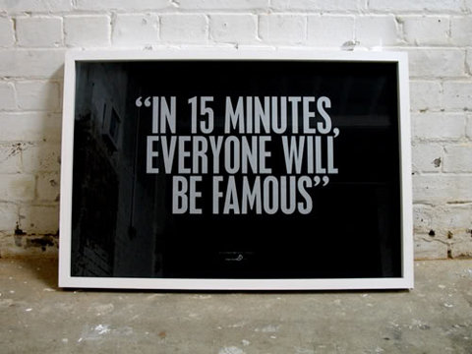
Senmoderniteten
  Berger & Luckman, Reifisering
  Hoem: Identitetspolitikk?
    Nå blir solidaritet i økende grad oppfattet som behandling ut fra forskjeller. Alle skal ha lik anledning til å skille seg ut fra likhetsnormen, drive sin greie, leve i pakt med sin kultur. Velferdsstatens universalisme blir tøyet, for det er likhetstanken som begrunner retten til å være forskjellig. Men når likhet blir forskjell er det vanskeligere å argumentere for utjevning. Identitetspolitikk gir større kraft til enkeltgrupper. Evnen til å uttrykke allmenninteresser - mer allment hvordan samfunnet bør innrettes - blir heller dårligere.
    Vi får mer makt som gruppemedlemmer, mindre som samfunnsborgere (Engelstad 2002)
  Ziehe: ambivalens
    Nye muligheter for individet, men også nye omkostninger og trusler.

Slide 24
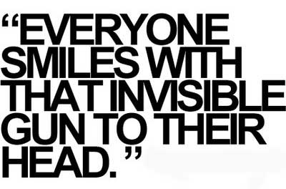
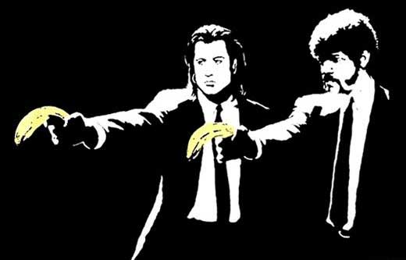
Hva skal vi gjøre etter orgien?
Det senmoderne menneske har frigjort seg fra tradisjonens lenker
Men har det lagt seg under en ny konsumer makt og således iført seg nye lenker?

Slide 25
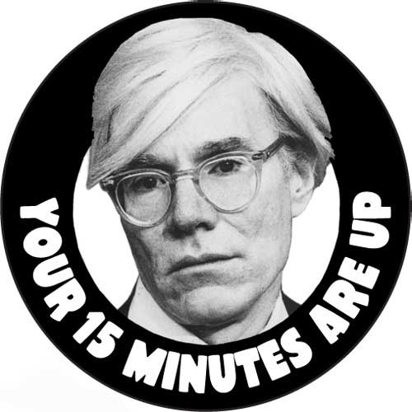

Slide 26
KILDER:
Aakvaag Gunnar.C: 2008. Moderne Sosiologisk Teori. Abstrakt Forlag
Arendt, Hannah 1961: The Crisis in Education. In: Between Past And Future. Eight Exercises in Political Thought. The Viking Press. New York
Arntzen.T. 2008. Sosialiseringsteorier. Internettside lest høst 08
Bauman,Z. 2006. Flytende Modernitet. Erasmus.
Berger, Peter 1993. Religion, samfund og virklighed, Oslo: Vidarforlaget
Berger, Peter, Luckmann, Thomas 2006, Den Samfunnsskapte Virkelighet, Fagbokforlaget.
Dufour, Danny-Robert 2008: The Art of Shrinking Heads: The New Servitude of the Liberated in the Era of Total Capitalism. Polity Press.
Dufour, Danny-Robert 2008: Den nye fellesegoismen. LE MONDE diplmatique. 01.02.08.
Forås, Per Bjørn & Vetlesen, Arne Johan 2012: Angsten for Oppdragelse. Et samfunnsetisk perspektiv på dannelse. Universitetsforlaget
Giddens, Anthony 1991: Modernity and Self-Identity. Self and Society in Late Modern Age.Cambridge: Polity Press
Giddens, Anthony. 1996: Modernitet og selvidentitet. København: Hans Reitzels Forlag. København
Giddens, Anthony. 2003: Intimitetens forandring. Hans Reitzels Forlag. København
Hankiss, E. 2006: The Toothpaste of Immortality. Self-Construction in the Consumer Age. Woodrow Wilson Center Press. Washington. D.C.
Hammershøj, L.G. 2004. Nye patologier i selvdannelsens tidsalder. I Sosiologi I dag. 3/2004. Årgang 34. Novus Forlag.
Madsen. Ole Jacob 2011: Nyliberalismens sosialpsykologi. Danny-Robert Dufours kritikk av nyliberalismen. I AGORA nr 1, 2011.
Madsen. Ole Jacob 2010: Den terapeutiske kultur. Universitetsforlaget
Nilsen, R.Å. 2007. Før var alt fast, Nå er alt flytende: En kritikk av Zygmunt Baumans samtidsdiagnose. I Sosiologisk Tidsskrift VOL. 15,3-27. universitetsforlaget.
Prieur, Annick (2002): Frihet til å forme seg selv? En diskusjon av konstruktivistiske perspektiver på identitet, etnisitet og kjønn. Kontur: 5–12.
Prieur, A. 2002. Sosiologi og Raseri. I sosiologi i Dag Årgang 32. 1-2. Novus Forlag.
Rolnes, K. 2007. Når ting blir tegn: En semiotisk tilnærming til smak og livsstil. I: Scheldrup og Knudsen: Forbrukersosiologi. Makt, tegn og mening i forbrukersamfunnet. Cappelen Akademisk Forlag.
Sennet.R. 1994. Intimitetstyranniet. Cappelens Upopulære Skrifter.
Slagstad,R. Korsgaard,O. Løvlie,L. (red.) 2000. Dannelsens forvandlinger. Pax.
Tranøy, Bent Sofus 2006: Markedets makt over sinnene. Aschehoug.
Ziehe. T. 2011: ”Post-avtrtadisjonalisering” Betraktninger rundt den endrede stemningsleiet som preger dagens ungdom. I Kvernbekk.T. (Red) Humaniorastudier i pedagogikk. Oedagogisk filosofi og historie. Abstrakt Forlag.
Øhra, Mattias 1998: ”Ekte barndom”. Barndomsforståelse - et perspektivskifte. I Bugge & Gjems: Time Out. Bilder fra nye pedagogiske landskap . Fagbokforlaget

